Slide 1
基于机器视觉的岩石隧道工作面裂隙的相似性建模研究
汇报人
高程展
指导老师
黄宏伟 教授

Slide 2

1
研究背景&文献综述
2
基于二维离散裂隙网络的迹线生成技术
3
裂隙网络相似性评价体系建模
4
案例应用及敏感性分析
5
总结与展望

Slide 3
一、研究背景&文献综述
问题由来
问题抽象
国内外研究现状
创新点

Slide 4
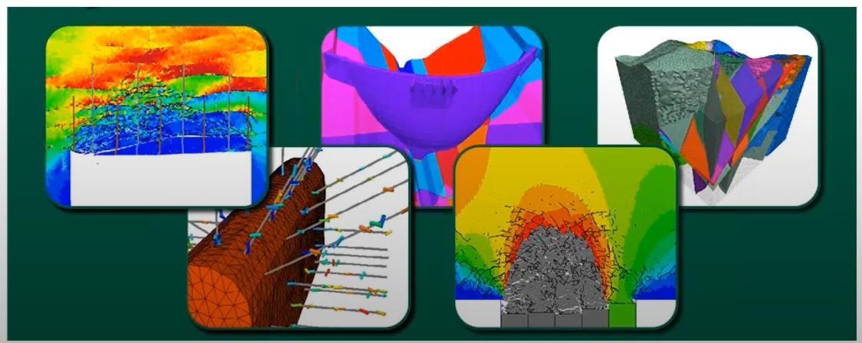
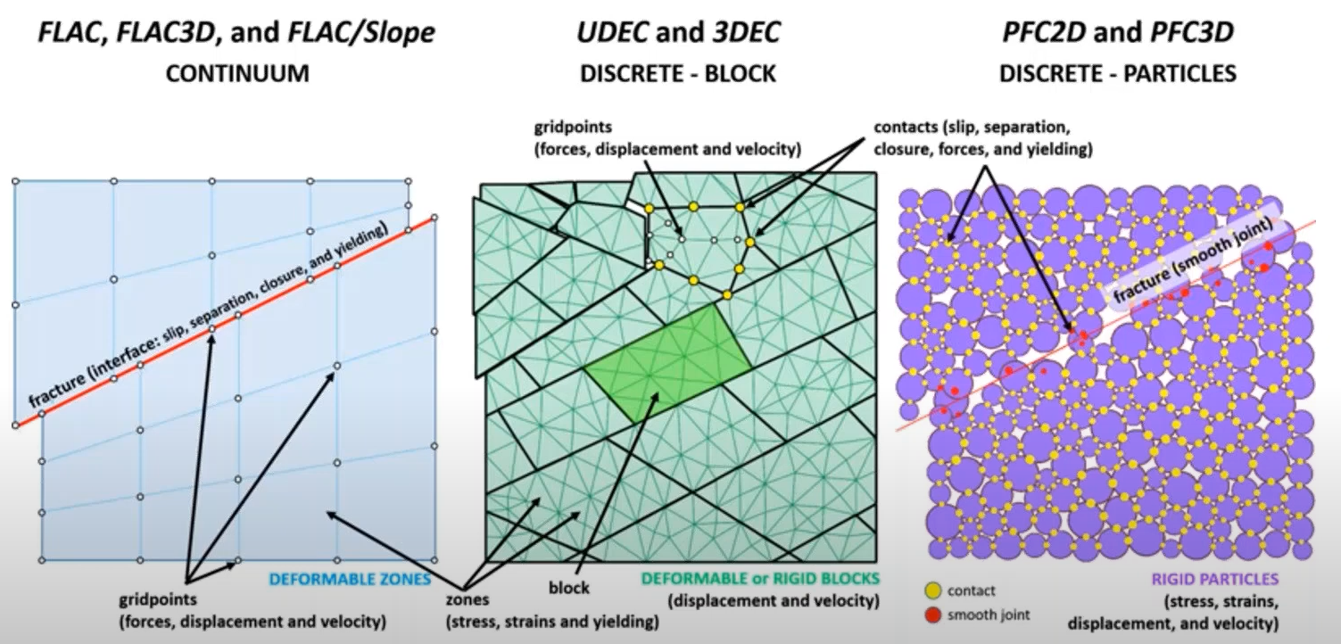
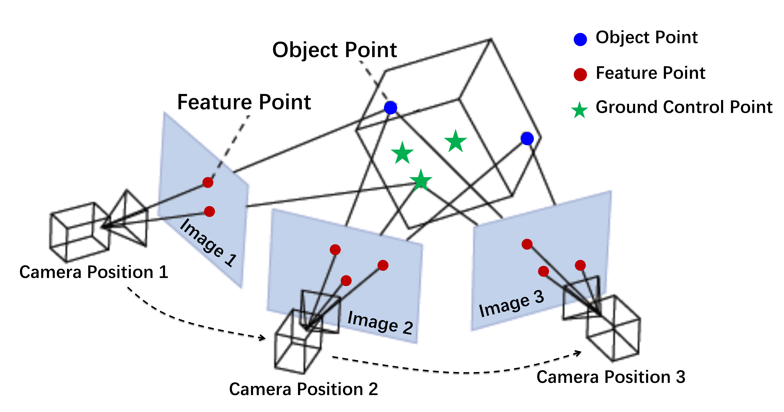
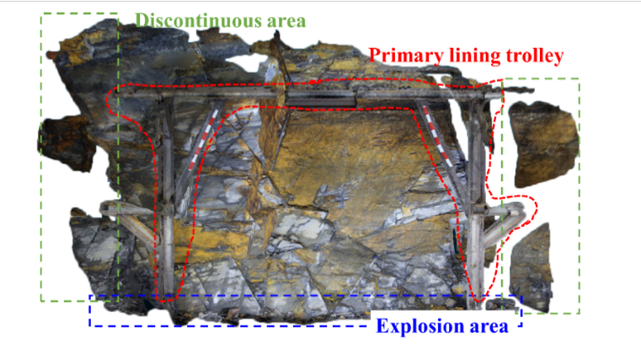
1.1 问题由来
数值模拟软件
（如3DEC）
建立
离散裂隙网络
的两种方法
3DEC
三维重建
1. 多角度拍摄
2. 点云建模
三维重建

Slide 5
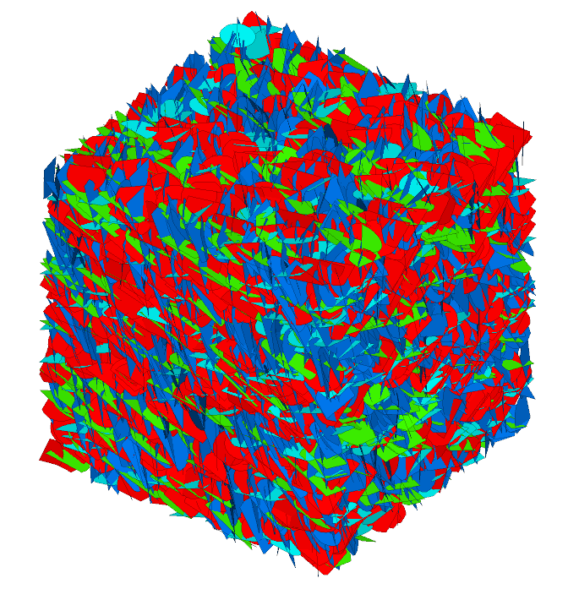
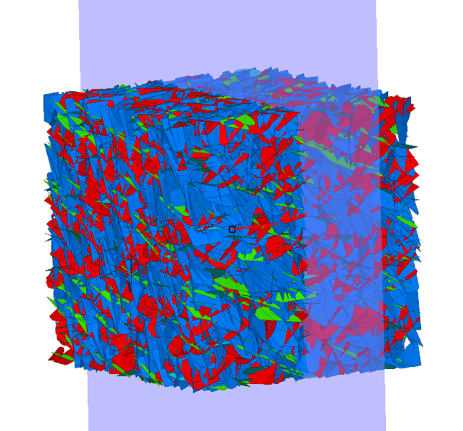
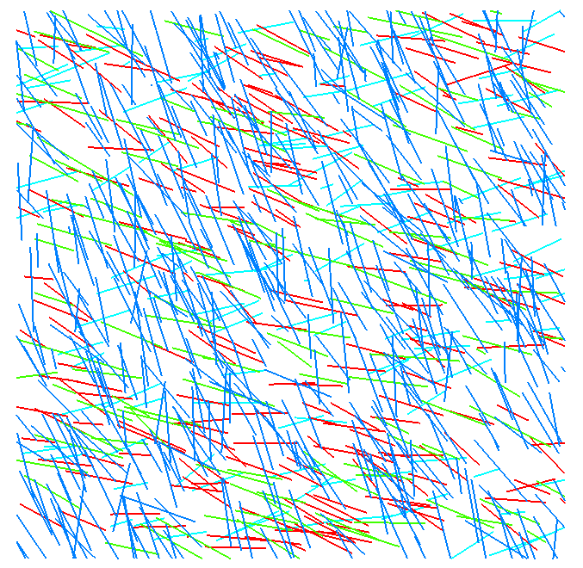
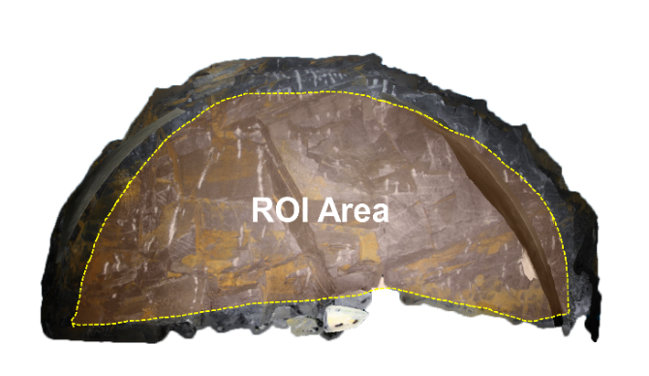
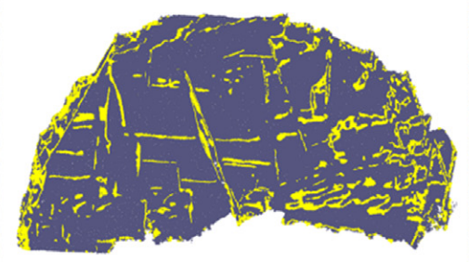
1.1 问题由来
数值模拟软件方法路线
建立
离散裂隙网络
的两种方法
三维重建方法路线

Slide 6
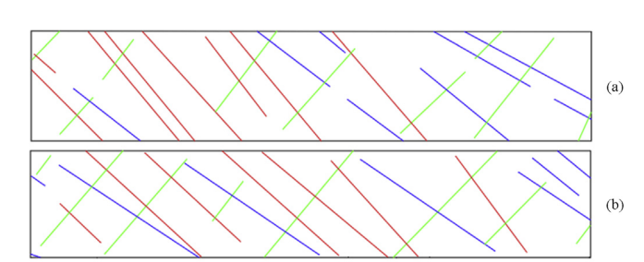
1.2 问题抽象
评价节理裂隙轨迹图的相似性
除了几何因素上的相似性，更要联系工程实际，考虑岩石裂隙的工程特性

Slide 7
1.3 国内外研究现状
离散裂隙网络模型
刘晓丽（2008）考虑了岩石裂隙的随机性，采用蒙特卡罗模拟方法编制了裂隙网络的生成程序，实现了对于岩石及其裂隙特征的数值建模以及直接对接有限元和离散元方法解决实际工程问题
王培涛等（2013）应用离散裂隙网络模型的思想方法，基于 VC++6.0 软件平台建立了平面渗流分析方法，分析了节理岩体不同几何分布情况下的渗透率张量特征，通过定义渗流定向性系数对岩体渗流的定向性特征进行了定量分析。
陈必光等（2014）应用离散裂隙网络思想并结合固体与流体界面之间的热量交换方程，提出了一种以裂隙单元为基础求解二维岩体渗流和传热问题的方法。
王者超等（2016）利用离散裂隙网络法对黄岛地下石油洞库水封性进行研究，将流体流动的控制方程引入裂隙网络中，结合边界条件和质量守恒定律得到所有裂隙网络节点的水头以及各条裂隙中的水流流速。
姚池（2018）在稳定渗流状态下的水压致裂模型基础上，引入了等效离散裂隙网络模型描述非稳定渗流过程，推导水力耦合计算公式，以描述多孔连续介质中的非稳定流体运动过程，提出了一种新型刚体弹簧–等效离散裂隙网络耦合方法，用于研究黏性多孔材料中的水力压裂问题。
1994
1998
2000
2001
2003
2009
2010
2016
2017
2018
2019
2020
离散裂隙网络建模的主要步骤包括：
（1）选取工程岩体的特征尺度为研究域，通过测线法或统计窗方法对研究域的裂隙几何结构信息进行测量和调查；
（2）对裂隙测量数据进行统计分析，建立各组裂隙几何结构要素的概率模型，并通过数据拟合的方式确定概率模型中的特征参数；
（3）选用合适的概率模型对各组裂隙的条数、中心位置、迹长（半径）、产状和裂隙宽度等几何要素进行随机模拟；
（4）结合现场测量数据，对各组裂隙的模拟结果进行有效性检验，组合各组裂隙生成裂隙网络。
小结
上述国内外研究成果极大地推动了离散裂隙网络理论的发展及其在复杂实际工程中的应用。
然而，这些研究多为利用离散裂隙模型建模应用于实际工程场景，而鲜有提及和讨论离散裂隙建模自身的可靠性。
因此，本课题将在离散裂隙网络建模基础上，聚焦模型与实际的岩石裂隙的差异，同时为简化讨论情况着重考虑二维离散裂隙网络模型的相似度问题。

Slide 8
1.3 国内外研究现状
数值验证
Guo等（2015）对甘肃北山岩石露头进行了裂隙调查，建立了三维随机离散裂隙模型，采用了归一化的相对误差和变异系数对模型和实际裂隙的数量、长度和走向三类数据进行定量比较，结果表明该随机模型在特定条件下具有较高的可靠性，可以满足实际工程应用的需要。
Mendoza-Torres等（2017）提出了一种引入Copula理论的改进离散裂隙网络建模方法，克服了一般裂隙建模过程中不考虑几何特性（方向、长度、孔径）之间可能存在的依赖关系的缺点
1994
1998
2000
2001
2003
2009
2010
2016
2017
2018
2019
2020
图形验证
Baecher等（1983）和Vazaios等（2018）提出了利用累计曲线长度指标去评价模型和真实的轨迹之间的相似性，但这显然过于片面，不足以反映轨迹的全部特性（如位置、形状等）
Alghalandis等（2017）基于Matlab实现了二维和三维离散裂隙网络模型相似性的评价方法。主要着眼于裂隙的形心坐标以及形状、位置、大小（与上一个课题类似）的统计分布情况，最后进行平均化处理得到最终的相似度指标。
Han等（2018）提出了一种用于离散裂隙网络（DFN）的图形验证算法。该算法首先采用预处理步骤对两个轨迹图进行标准化，使其更具可识别性。随后进行全灰度比较，从宏观角度分析了两个轨迹图。采用灰度曲线来检测轨迹图的局部特征，提出了一种基于Radon变换的改进算法来检测两幅图像的特征方向。并在此基础上提出一组综合评价方程以评估两个轨迹图之间的相似性。
Wang等（2020）提出了一种综合全面的方法来评价离散裂隙网络（DFN）的建模精度。该方法的核心要点是评估模拟模型与真实岩体之间的综合异同度。而综合异同度又是形状异同度，位置异同度和大小异同度的平均值，能够全面体现岩体内裂隙的方向、位置、大小和密度。
数值验证
通过随机模型数据与实测数据统计检验分析后进行比较，如Kolmogorov - Smirnov（KS）检验、卡方检验。
检验的内容通常包括裂隙走向、密度、长度、组数等。
2种模型
验证方法
图形验证
在传统意义上只是简单地基于视觉观察，即通过直接比较真实轨迹图和对应的模拟轨迹图来获得定性判断
随着数字图像处理技术和人工智能的发展，许多研究人员开始利用计算机研究轨迹图的相似性问题。

Slide 9
1.4 创新点
利用Python编程语言开发一套完整的二维离散裂隙网络的建立方法
提出一套考虑几何和工程特性多方面的离散裂隙网络相似性的评价模型
提出一种基于“点化+网格化”的用于精准计算迹线图的位置及密度相似度的算法

Slide 10
二、基于二维离散裂隙网络的
迹线生成技术
生成裂隙网络的主要指标建立
裂隙网络的可视化

Slide 11
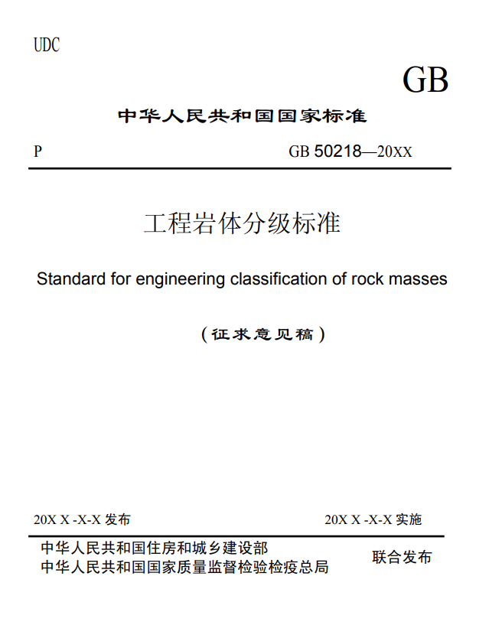
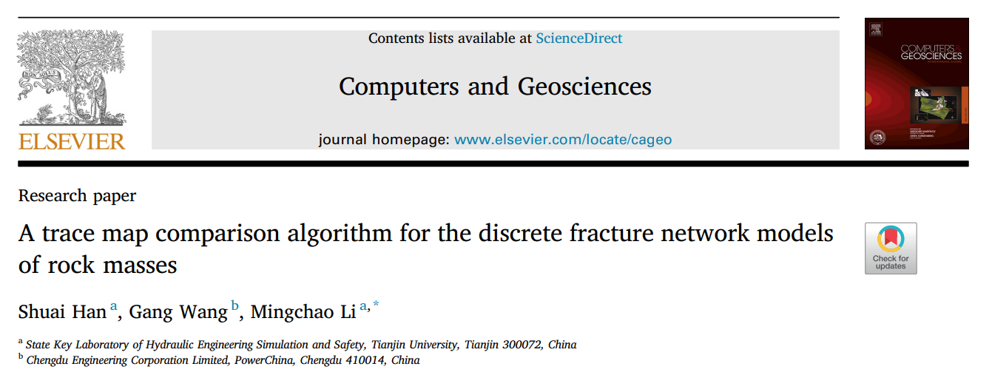
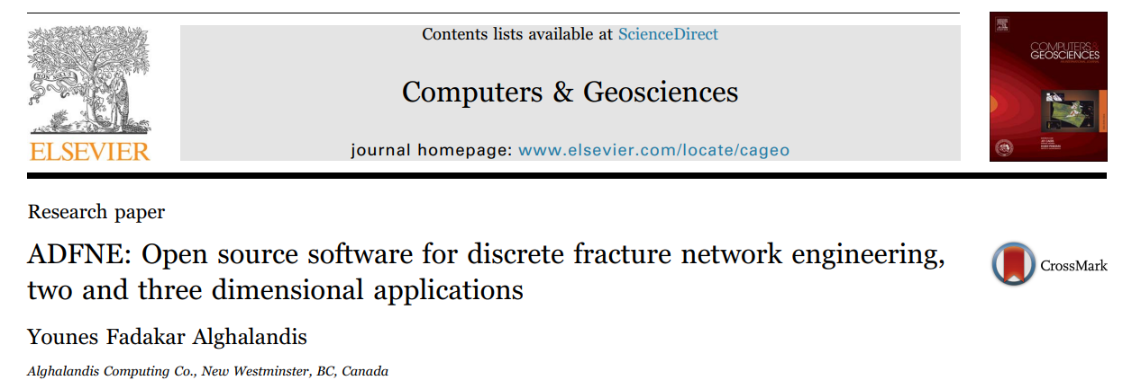
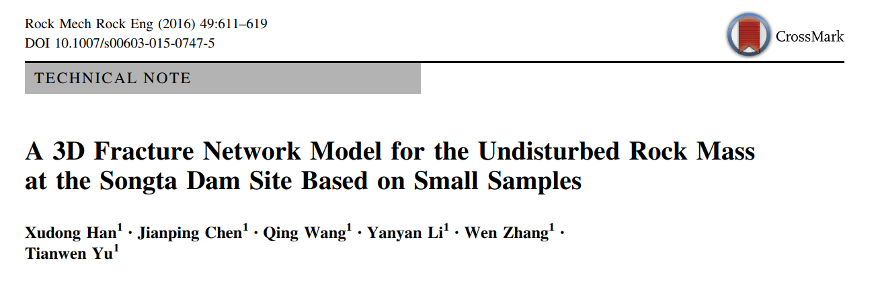
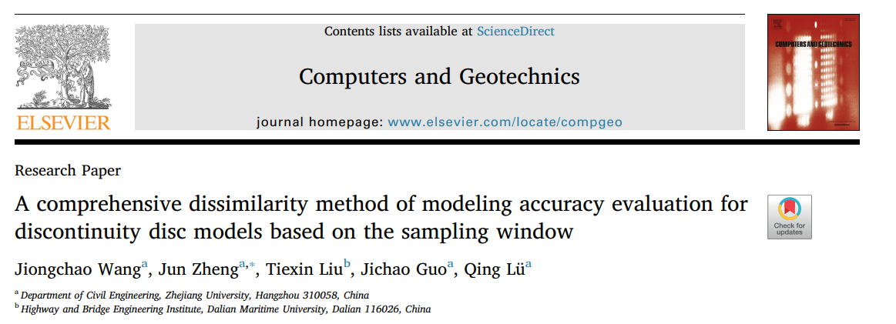
2.1生成裂隙网络的主要指标建立
主要指标：
同组节理裂隙之间的间距统计分布
每组节理裂隙的长度的统计分布
每组节理裂隙的角度的统计分布
每条节理裂隙的中心点坐标
每组节理裂隙的个数
规范和行业标准：
1.《工程岩体分级标准》
2. RMR岩体分类标准
3. 铁路隧道围岩分级标准
工程岩体分级标准
相关文献：
位置
长度
角度

Slide 12
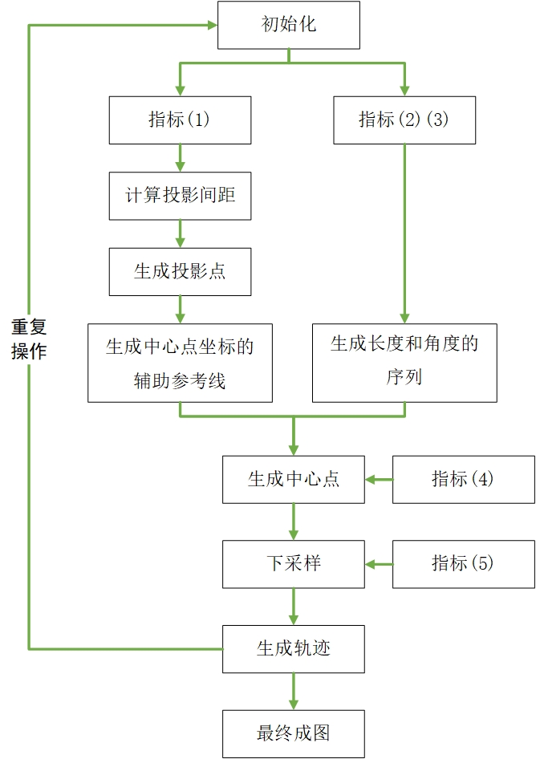
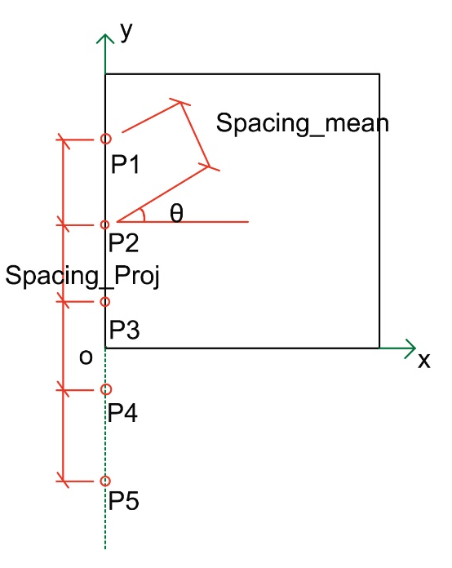
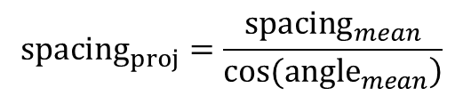
2.2裂隙网络的可视化
计算投影间距
$${spacing}_{proj}=\frac{{spacing}_{mean}}{\left.cos({angle}_{mean}\right)}$$

Slide 13
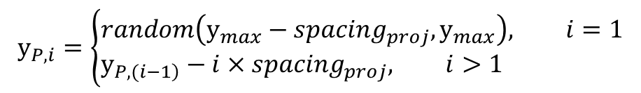
2.2裂隙网络的可视化
生成投影点
$$y_{P,i}=\left\{\begin{aligned}&random\left(y_{max}−{spacing}_{proj},y_{max}\right), i=1 \\ &y_{\left.P,(i−1\right)}−i×{spacing}_{proj}, i>1\end{aligned}\right.$$

Slide 14
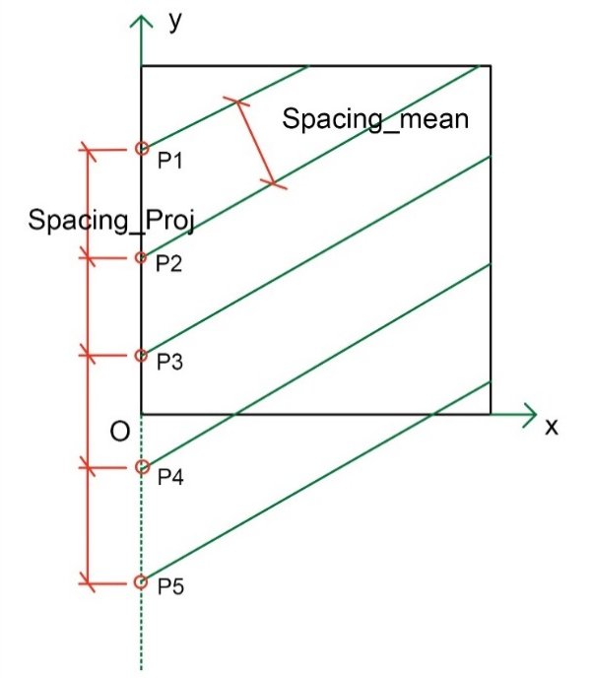
2.2裂隙网络的可视化
生成中心点坐标辅助参考线

Slide 15
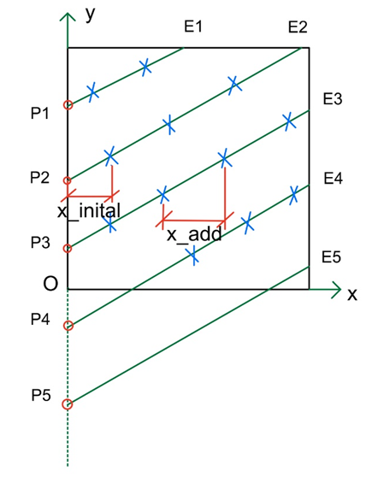
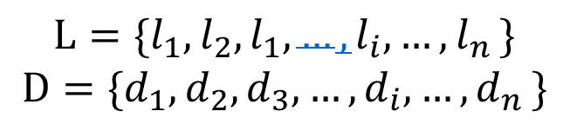
2.2裂隙网络的可视化
生成长度和角度的序列
$$L=\{l_{1},l_{2},l_{1},…,l_{i},…{,l}_{n}\}$$
$$D=\{d_{1},d_{2},d_{3},…,d_{i},…{,d}_{n}\}$$
生成中心点

Slide 16
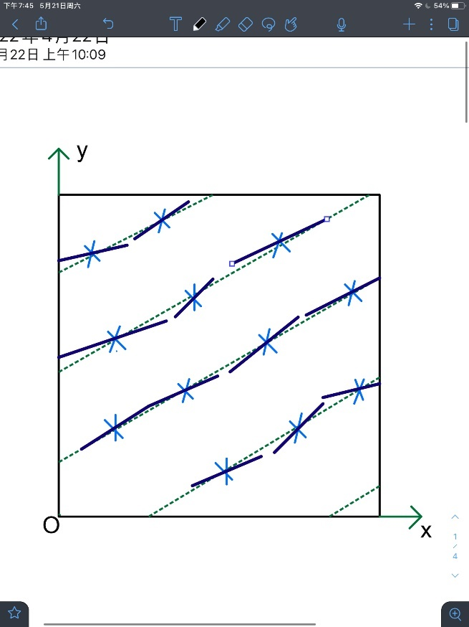
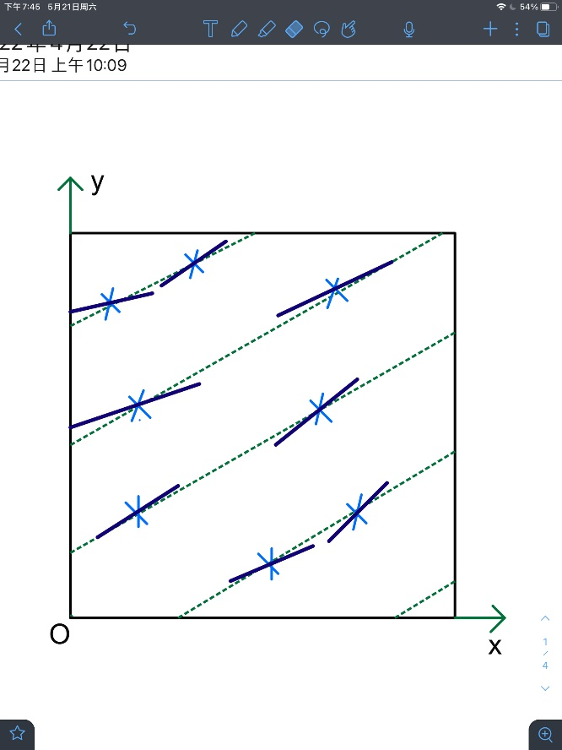
2.2裂隙网络的可视化
下采样

Slide 17
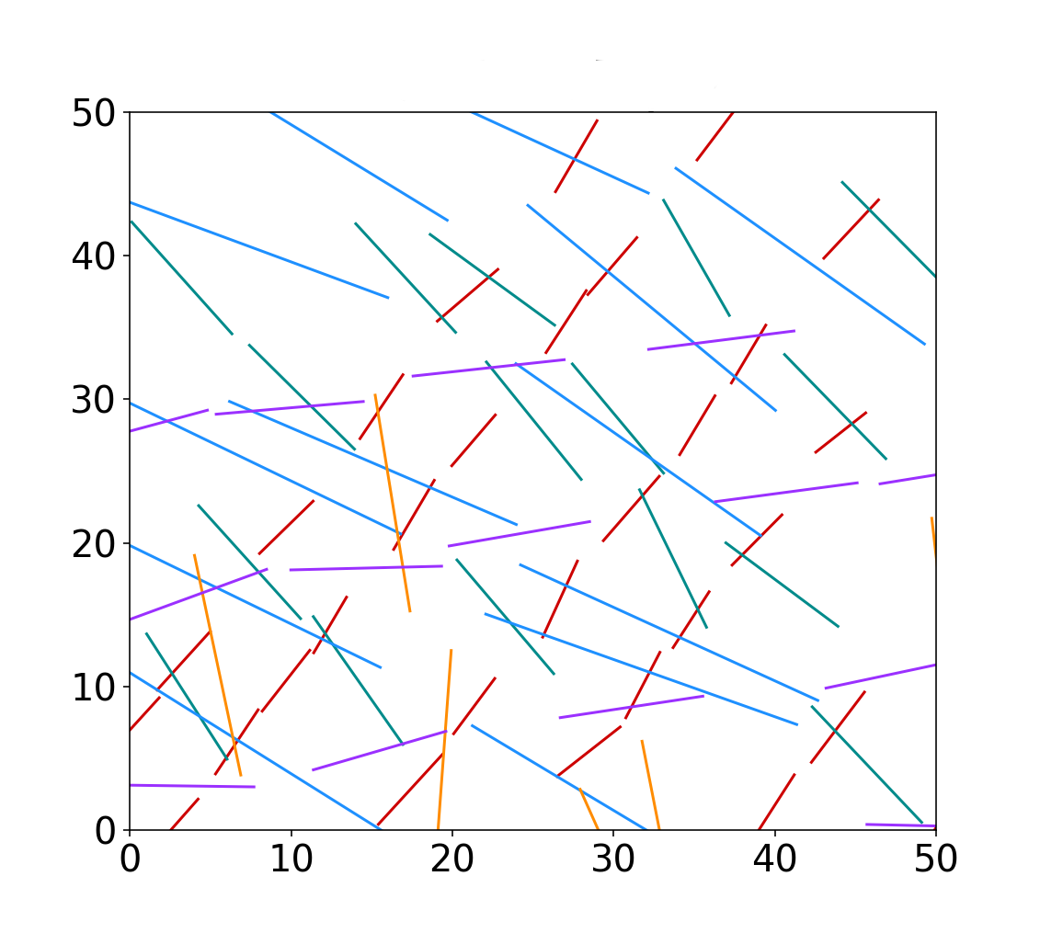
2.2裂隙网络的可视化
生成最终迹线图

Slide 18
三、裂隙网络相似性评价体系建模
长度相似性
角度相似性
间距相似性
位置相似性
密度相似性
Notes:
接下来便可以此为基础展开完整性参数的获取

Slide 19
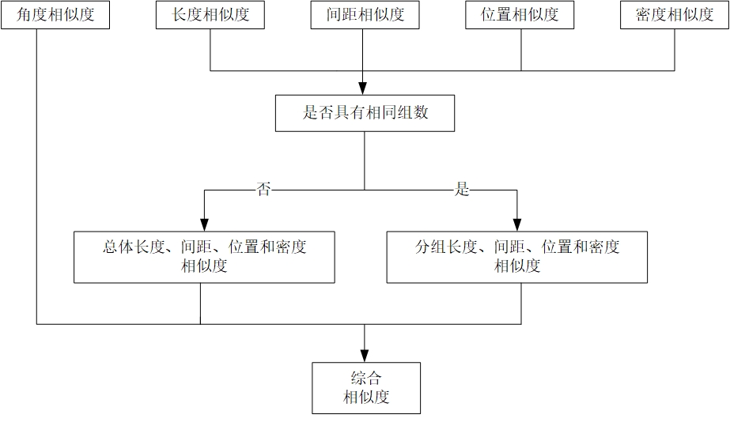
3.1 引言

Slide 20
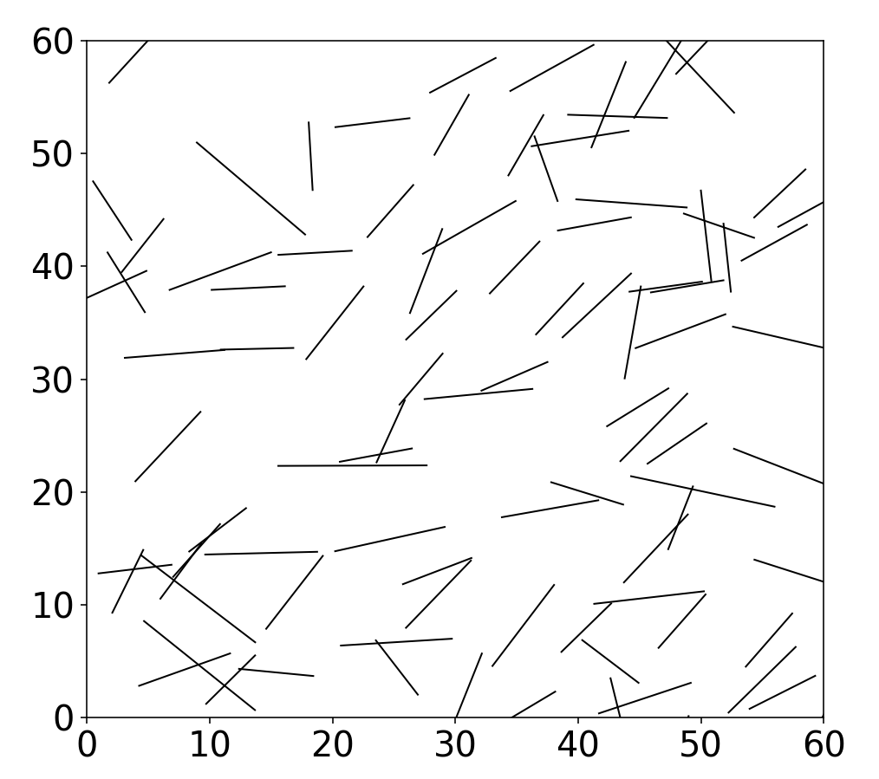
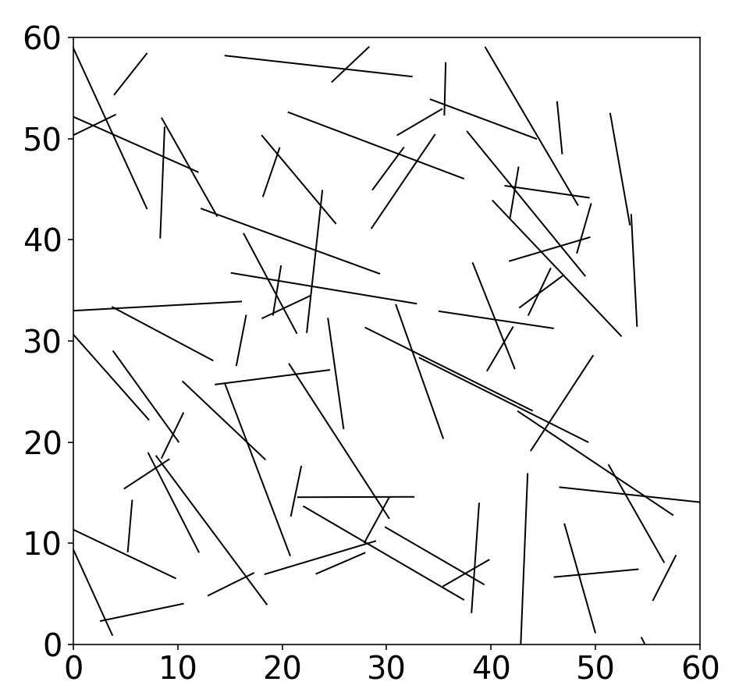
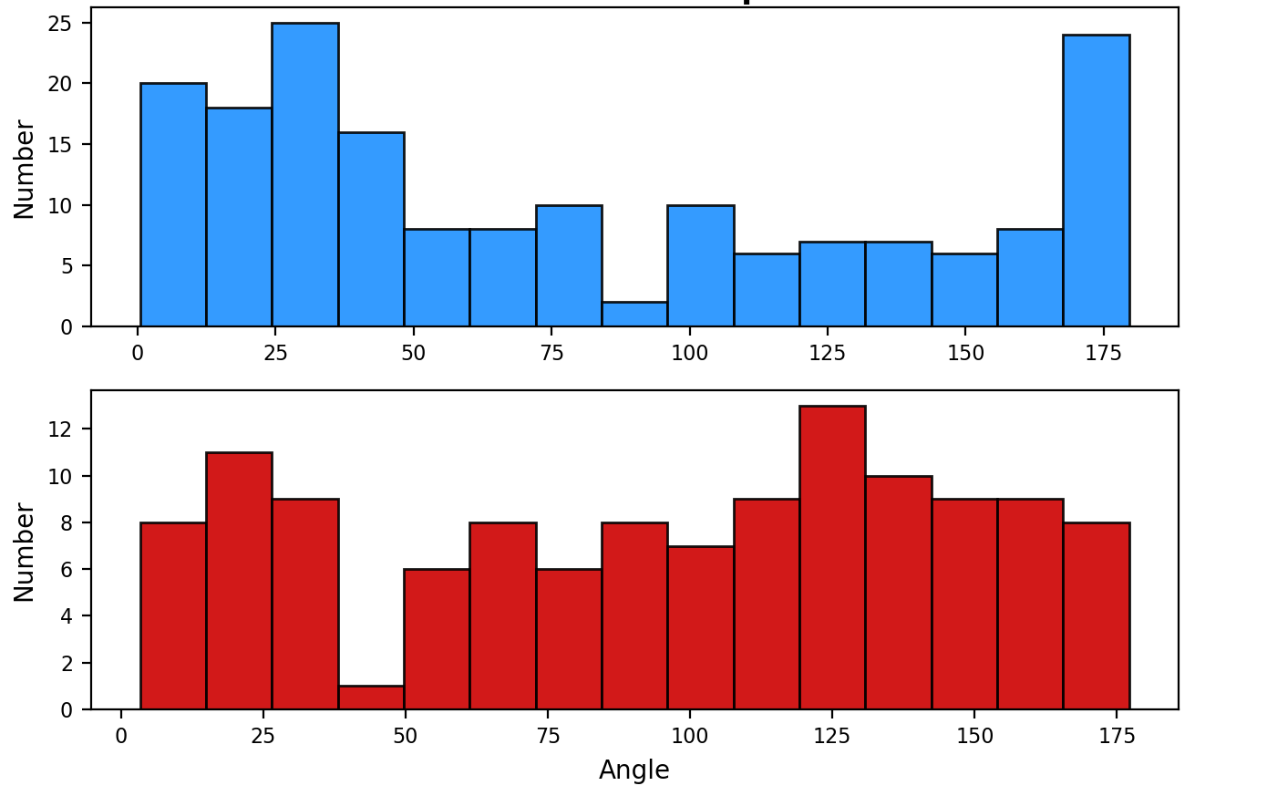
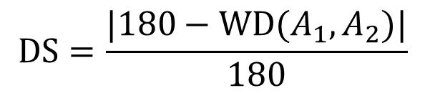
3.2 角度相似性
角度相似性
步骤1.
分别得到两组图的角度分布
步骤2.
比较两个分布的差异性，本课题采用的算法是Wasserstein距离
步骤3.
由分布距离得到相似性指标
$$DS=\frac{|180−WD(A_{1},A_{2})|}{180}$$

Slide 21
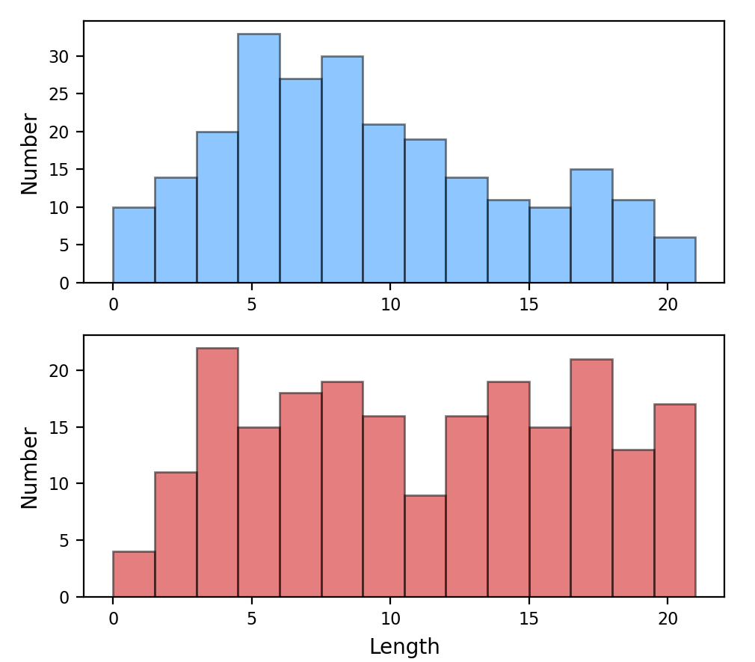
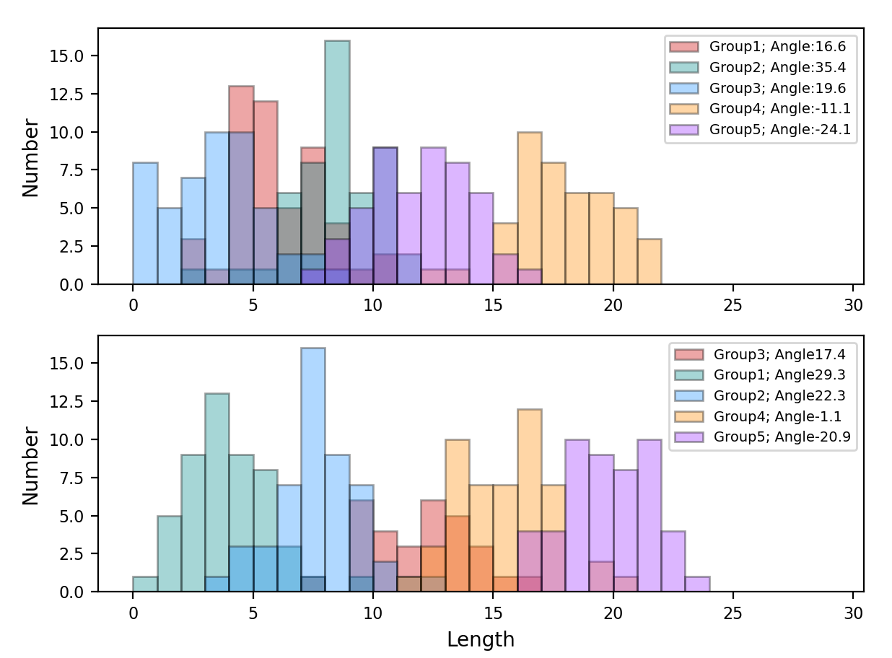
3.3 长度相似性
分组配对
分组 迹线图 | 组1 | 组2 | 组3 | 组4 | 组5
图1 | 35 | 75 | 100 | 150 | 165
图2 | 140 | 160 | 80 | 40 | 95
总体长度相似性
分组长度相似性

Slide 22
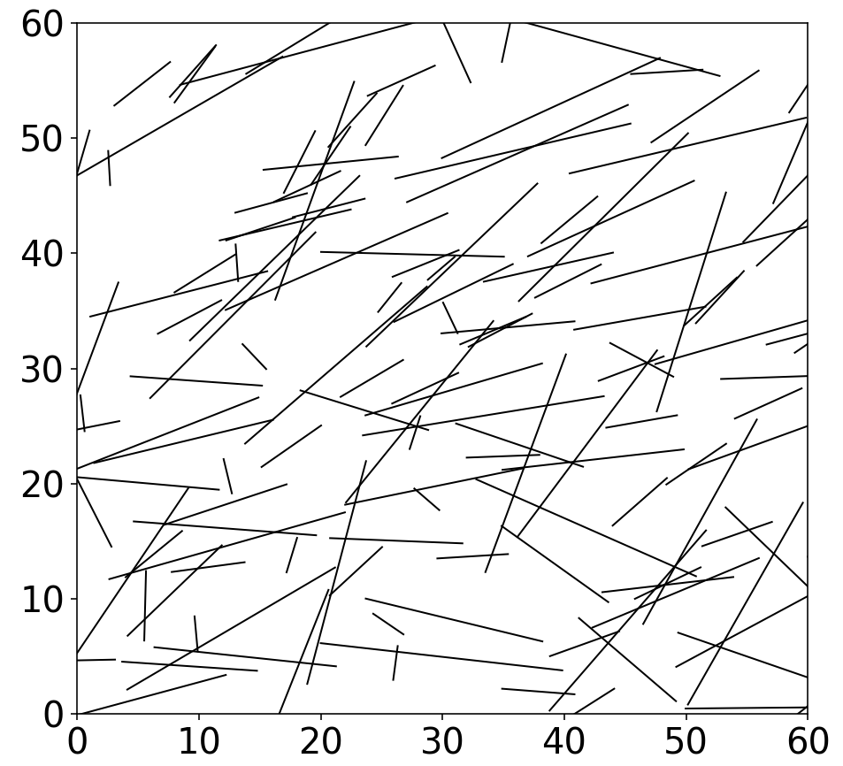
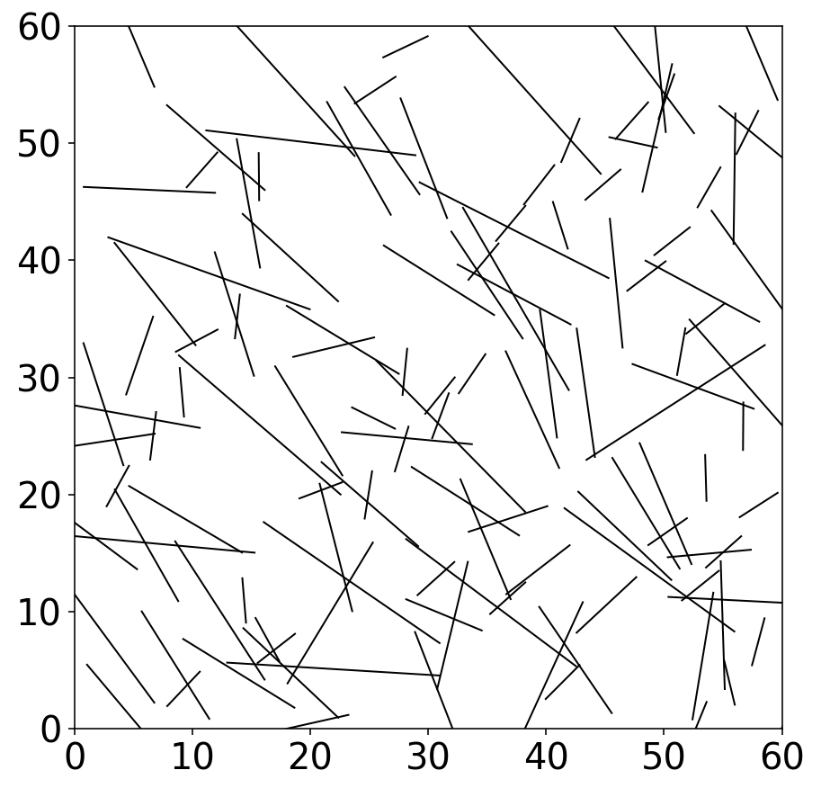
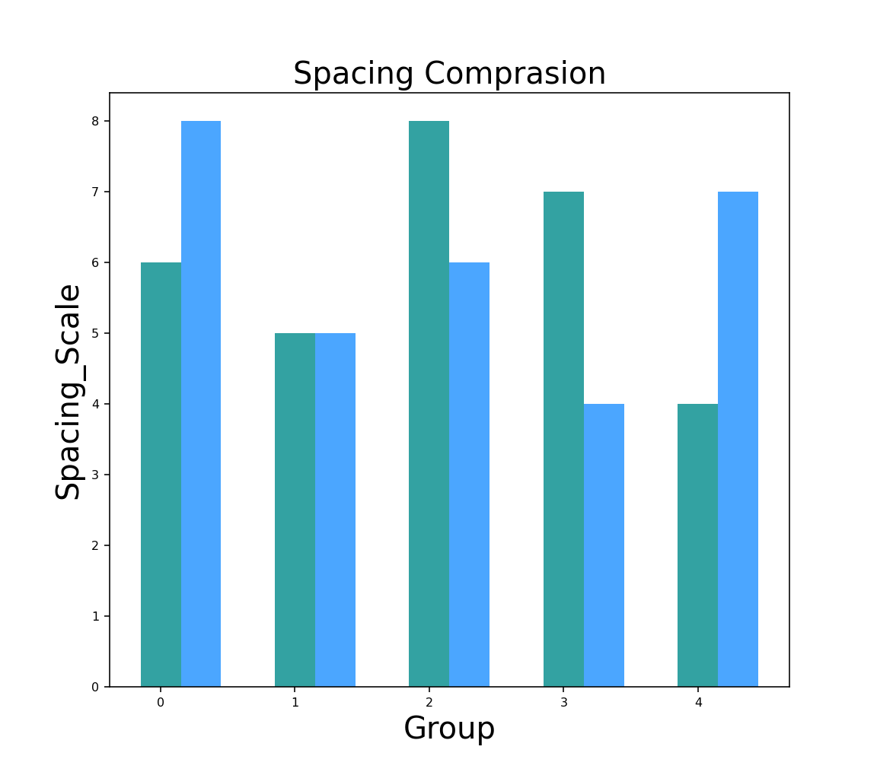
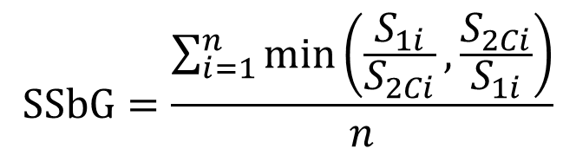
3.4 间距相似性
间距相似性
步骤1.
确定两种节理裂隙轨迹图之间分组的一一对应关系
步骤2.
对于每组对应的节理裂隙进行分别比较
步骤3.
得到最终的总体间距相似性
$$SSbG=\frac{\sum_{i=1}^{n}{\min\left(\frac{S_{1i}}{S_{2Ci}},\frac{S_{2Ci}}{S_{1i}}\right)}}{n}$$

Slide 23
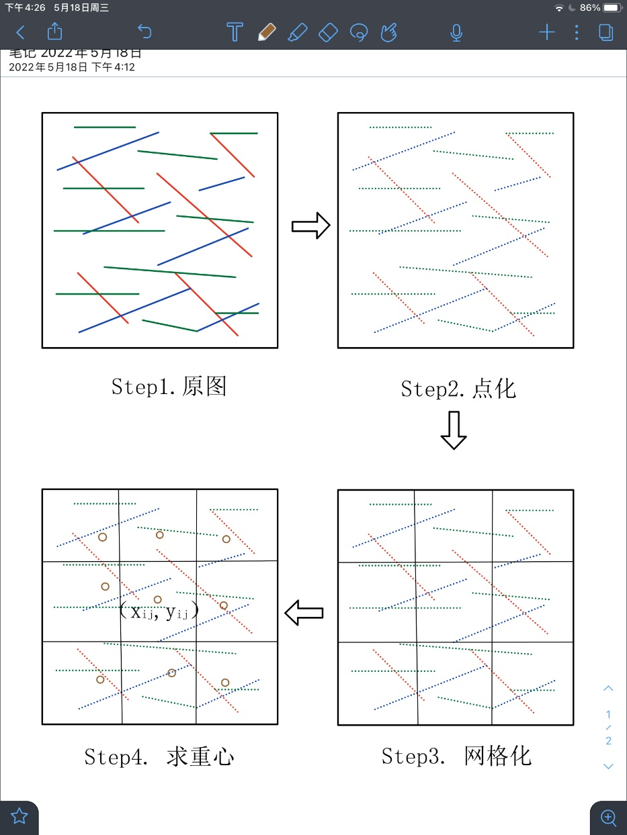
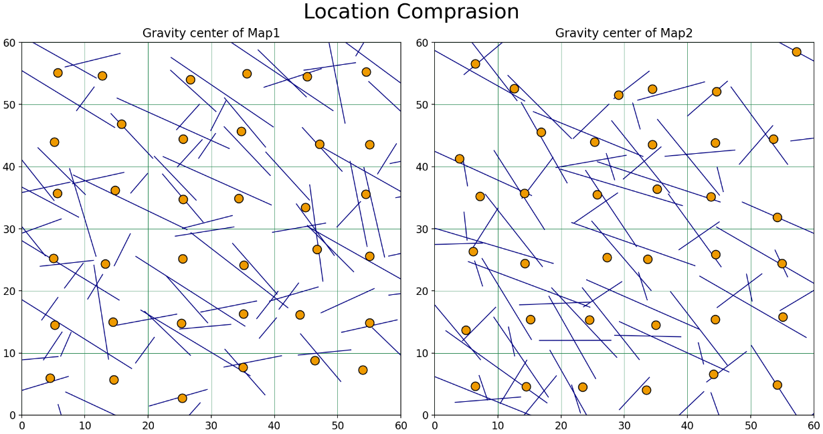
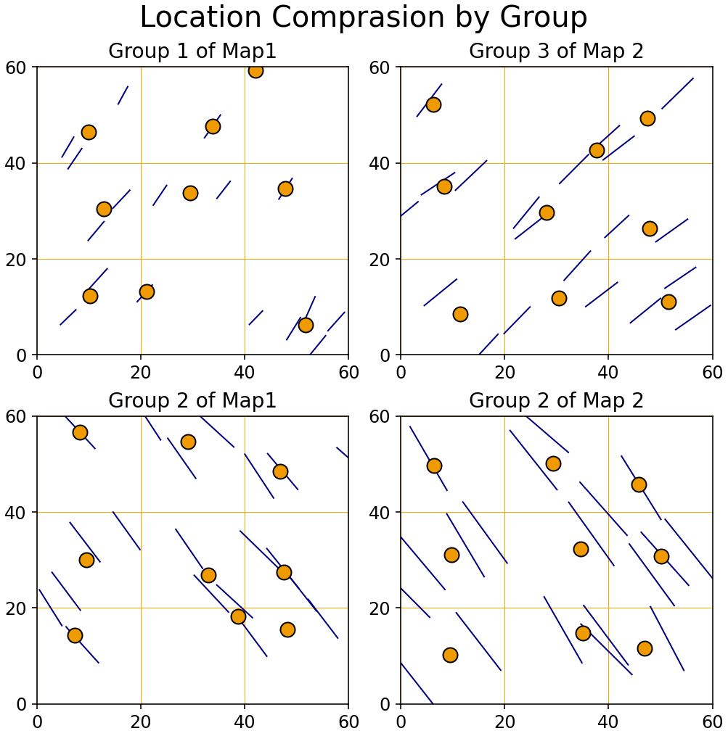
3.5 位置相似性
总体位置相似性
分组位置相似性

Slide 24
3.5 位置相似性
总体位置相似性
分组位置相似性

Slide 25
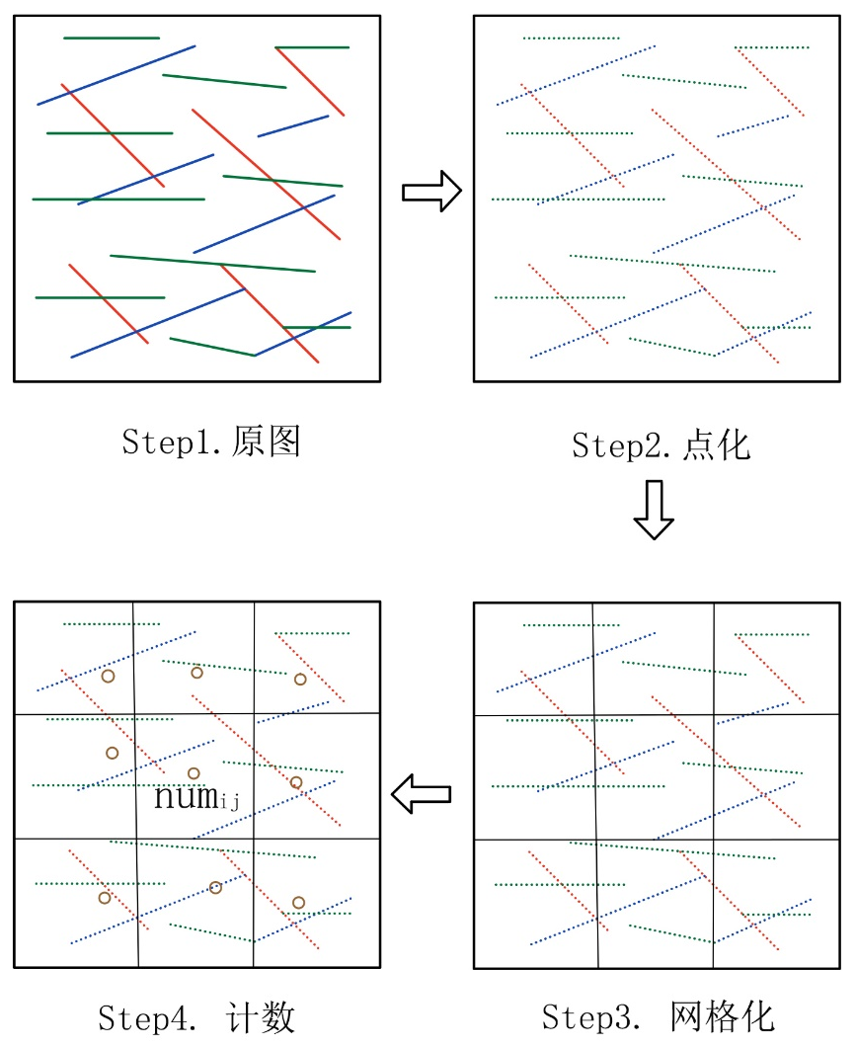
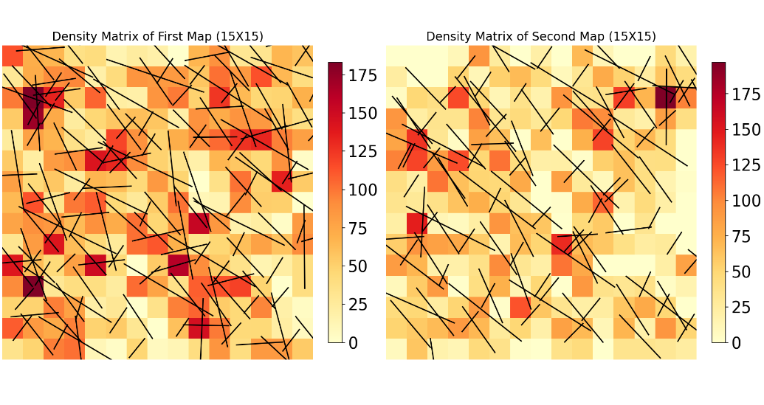
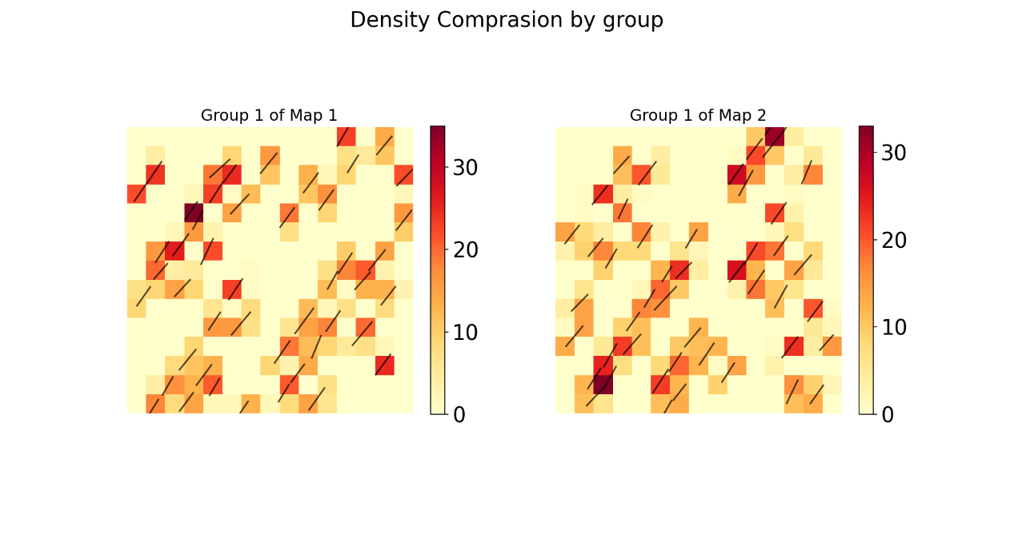
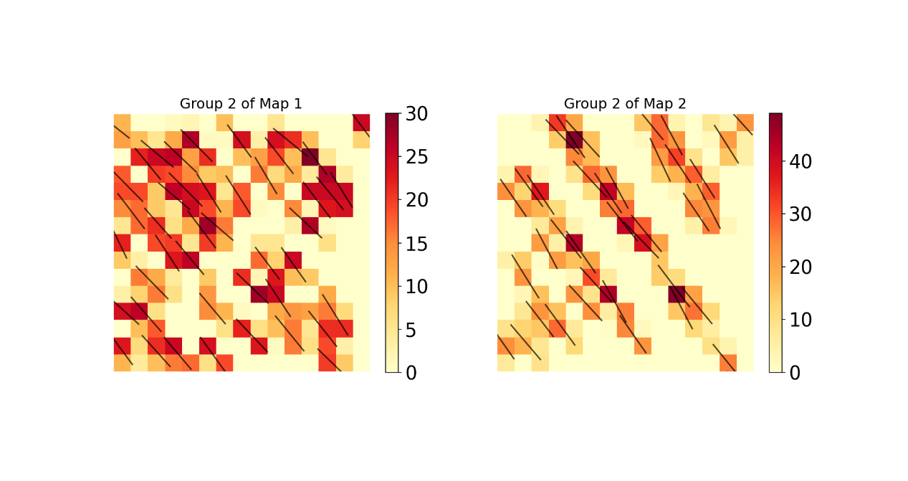
3.6 密度相似性
总体密度相似性
分组位置相似性

Slide 26
四、案例应用及敏感性分析
蒙自-屏边高速公路隧道案例应用
昌河大坝案例应用
敏感性分析

Slide 27
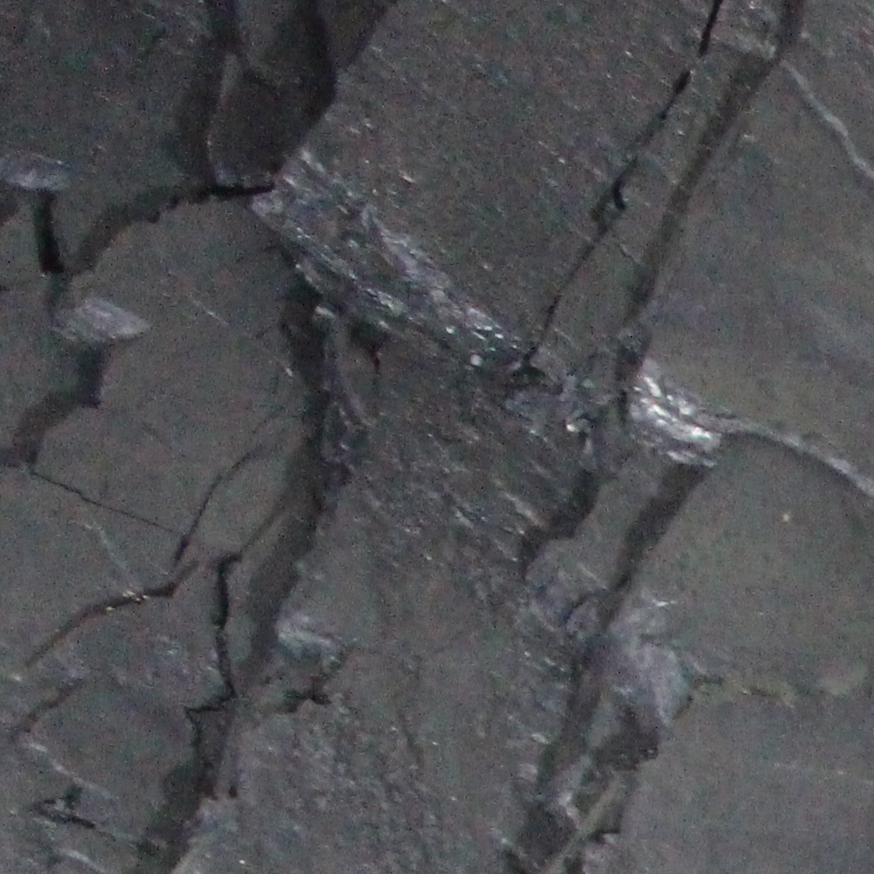
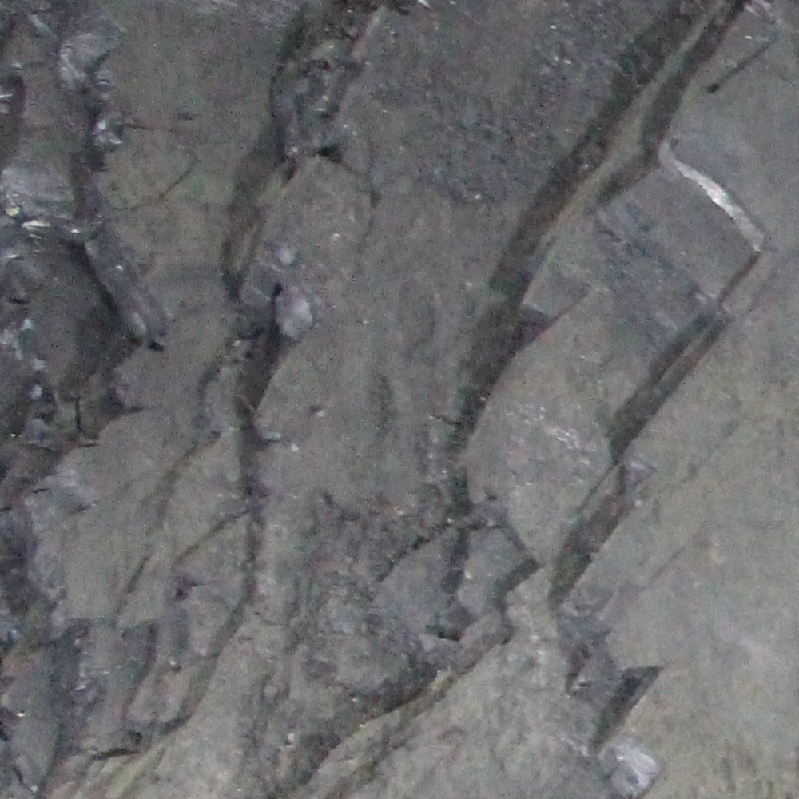
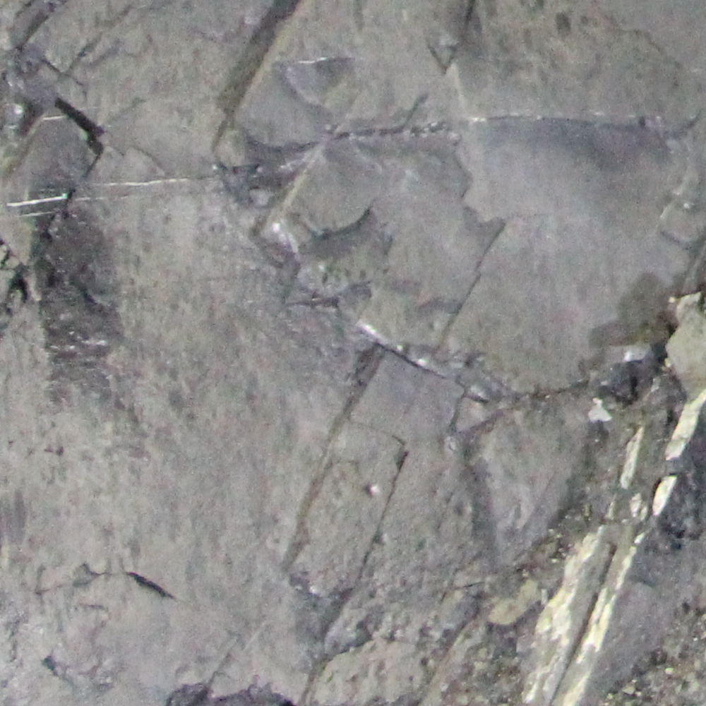
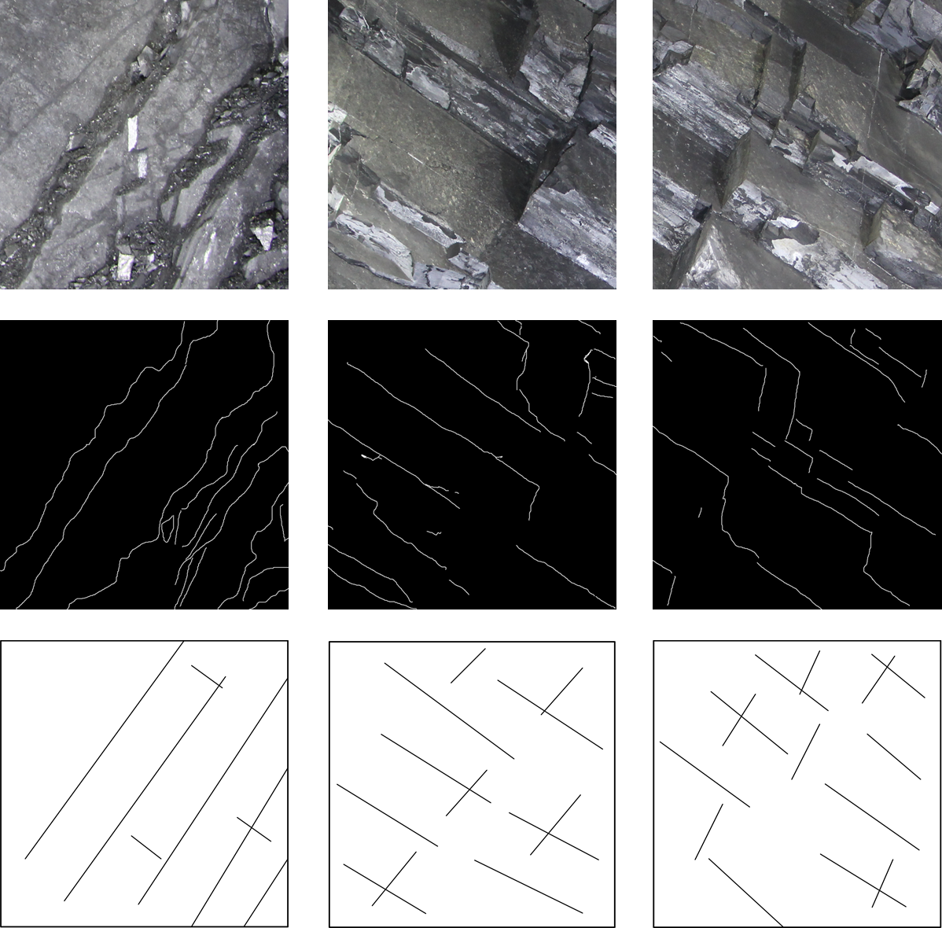
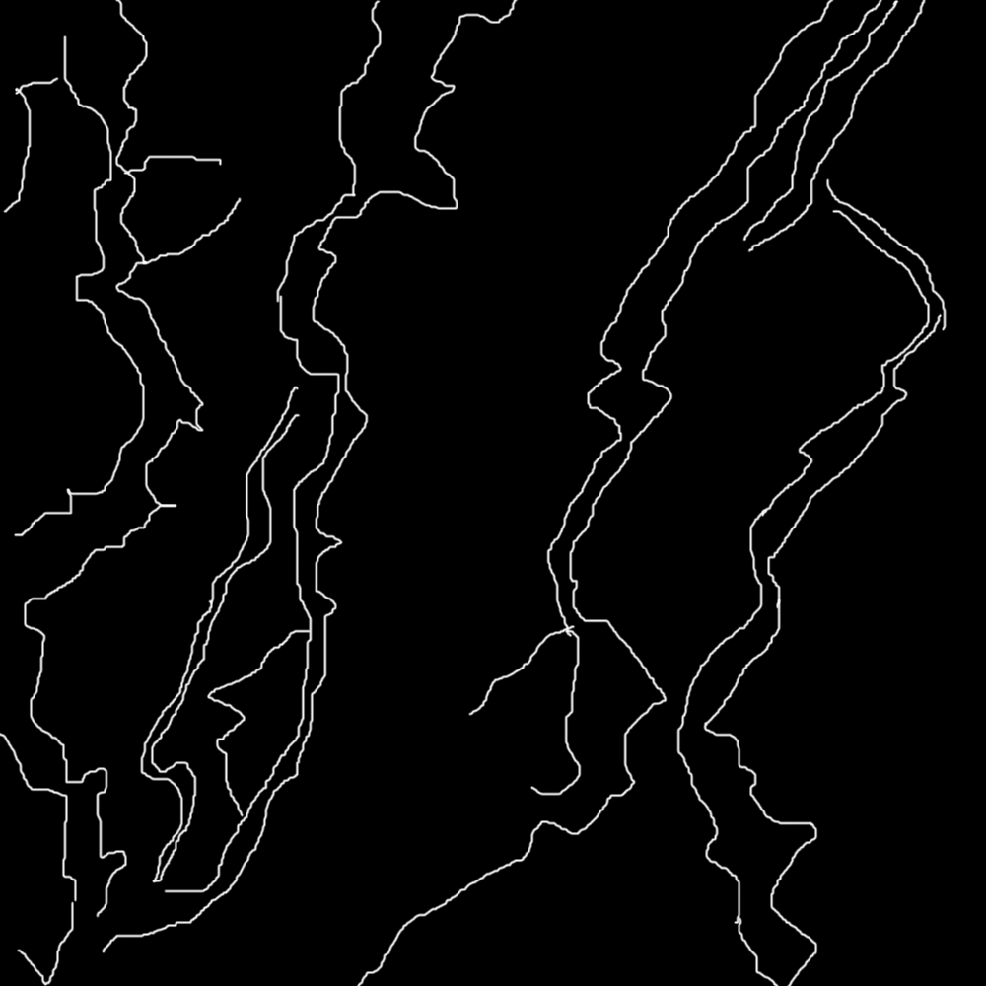
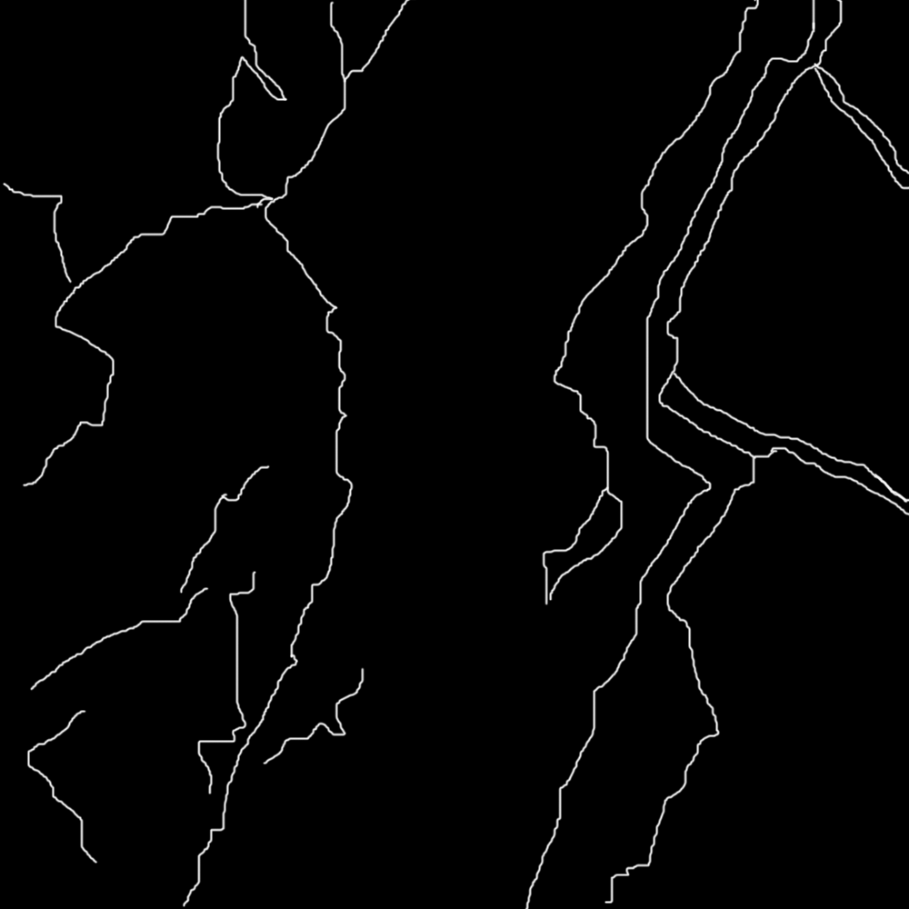
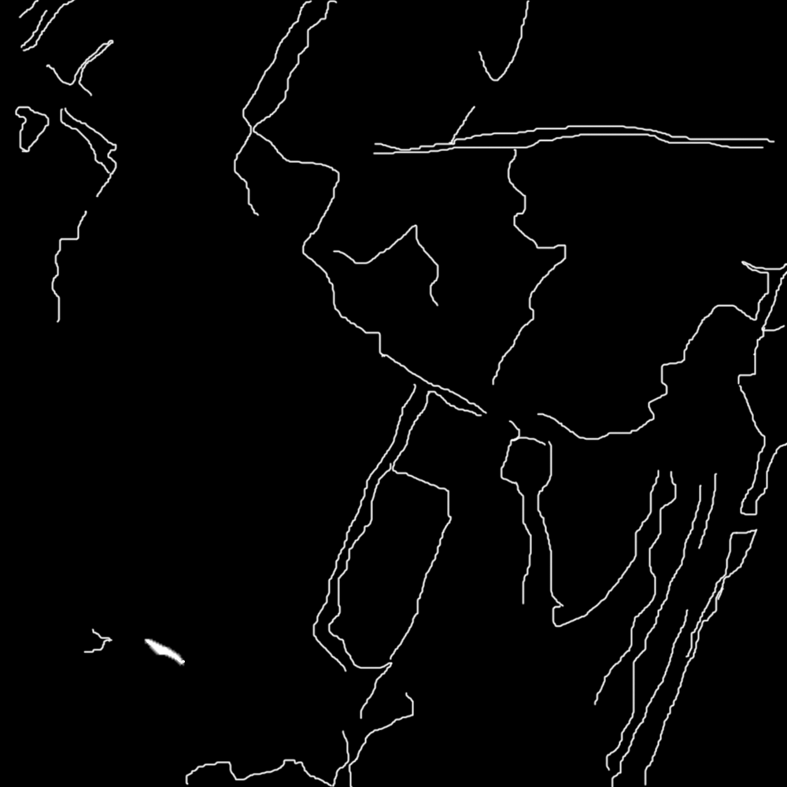



4.1蒙自-屏边高速公路隧道案例应用
岩体工作面原图
数据标注图
离散裂隙网络图

Slide 28







4.2昌河大坝案例应用
采样窗口视图
模拟迹线图
模拟图 编号 | 角度 相似度 | 长度 相似度 | 间距 相似度 | 位置 相似度 | 密度 相似度 | 综合相似度
图1 | 72.8 | 60.4 | 57.4 | 56.9 | 52.3 | 60.0
图2 | 65.3 | 69.8 | 48.4 | 49.6 | 45.1 | 55.6
图3 | 79.5 | 72.3 | 55.5 | 54.3 | 55.1 | 63.3
图4 | 74.4 | 80.1 | 64.5 | 45.2 | 63.5 | 65.5
图5 | 68.3 | 69.5 | 66.4 | 53.1 | 33.2 | 58.1

Slide 29



4.3敏感性分析
 | 角度 | 长度 | 间距
斜率 | -1.205 | -0.878 | -0.697
截距 | 81.344 | 81.853 | 82.343

Slide 30
五、总结与展望
结论
展望

Slide 31
5 总结&展望
总结
提出了一种随机生成节理裂隙迹线图的离散裂隙网络的可视化方法
建立了一套完整有效的二维离散裂隙网络的相似度评价体系
通过结合云南蒙自-屏边高速公路隧道掌子面的工程数据和四川昌河大坝3号泄洪隧道坡面岩石的地质信息，对上述提出的可视化方法和相似度评价体系做了工程实际应用和相关分析
展望
解决用何种标准衡量相似度评价结果的问题
采用非线性拟合方式合成最终的综合相似度
位置相似度指标的改进

Slide 32
感谢批评指正！
汇报人
高程展
指导老师
黄宏伟 教授

